Slide 1
Законослухняність чи свобода: тяжкий вибір в Україні
Law-Abiding or Freedom: hard choice in Ukraine
Костянтин Корсун, Berezha security, CEO & Co-founder
RIPE NCC Days Kyiv, 24 sep 2019– 25 sep 2019, Kyiv, Ukraine

Slide 2
Introduction
7637 операторів та провайдерів телекомунікацій
Визначення «Інтернет-провайдер» в українському законодавстві
Конкуренція висока, ціни низькі, державна постійно намагається втручатися:
фільтрувати трафік; відслідковувати контент користувачів; впроваджувати КСЗІ; слідкувати за абонентами (#6688)
Домен GOV.UA
Як вижити?

Slide 3

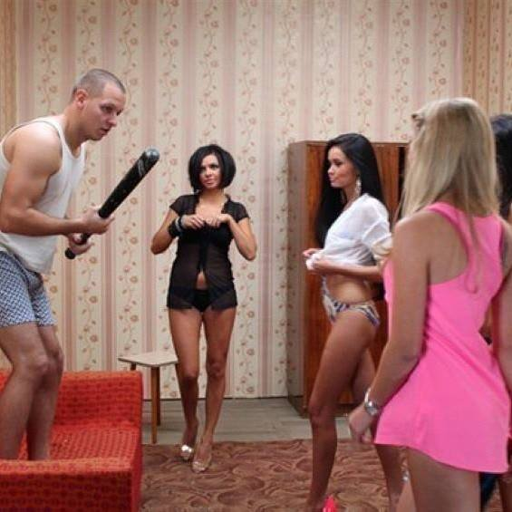
How to survive?
Complicated balance
Більше друзів, менше ворогів
Любити друзів, боротися з ворогами
Більше нових клієнтів & утримати старих + усіх любити
Максимальна лояльність владі
Максимальний колективний захист від влади

Slide 4
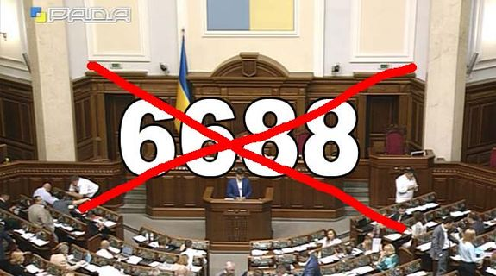
What’s wrong?
Problem #1: regulations
Травень 2017 року: Указ 133/2017 про запровадження економічних та інших обмежувальних заходів проти 1228 фізичних та 468 юридичних осіб (vkontakte, odnoklassniki, yandex, mail.ru, kaspersky, dr.web, 1C, etc.)
два рішення РНБО №126/2018 та №82/2019 (інформаційні сайти т. зв. ДНР/ЛНР, Криму, РФ)
Літо 2017, літо 2018: ЗП #6688: позасудове блокування веб-ресурсів рішенням прокурора, слідчого, судді, та ін. + DPI за кошти оператора/провайдера

Slide 5
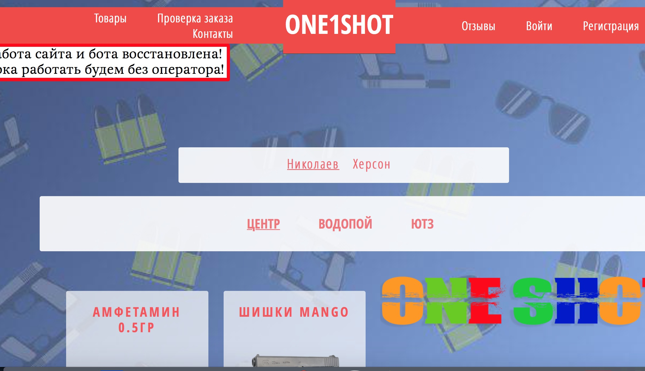
What’s wrong?
Problem #1: regulations
Не хочете позасудового блокування? Тоді буде вам судове блокування!
Перший млинець: ухвала слідчого судді Київського районного суду м. Харкова Божко В.В. від 10.06.2019, справа № 640/6985/18, у кримінальному провадженні №12018220000000324
(Сайт з розповсюдження наркотиків)

Slide 6
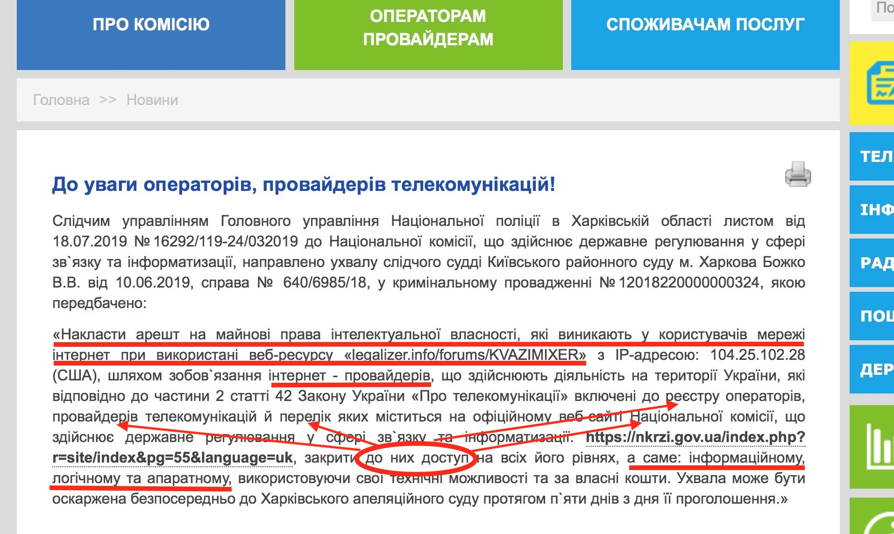

Slide 7


Slide 8
What’s wrong?
Problem #1 : regulations
ухвала Печерського районного суду міста Києва (суддя С.В. Вовк в рамках кримінальної справи № 757/38387/19-к.) від 23 липня 2019 року про накладення арешту в рамках кримінальної справи на 19 веб-сайтів, у тому числі blogs.korrespondent.net та Enigma.ua
кілька блогів про мафіозно-корупційні оборудки чиновників
Текст ухвали практично ідентичний харківській
в Ухвалі зазначені назви та адреси 13 найбільших ISP

Slide 9

What’s wrong?
Problem #1
29 липня 2019 року той таки суддя С.В. Вовк своєю ухвалою зобов’язав «інтернет-провайдерів, що здійснюють діяльність на території України», «закрити доступ» до ще шести веб-ресурсів (онлайн-казино)

Slide 10
What’s wrong?
Problem #1: regulations
Геніально: ухвалу слідчого судді Ленінського районного суду м. Миколаєва Рум`янцевої Н.О. від 13.08.2019, справа № 489/2781/19, номер провадження 1-кс/489/1836/19, у кримінальному провадженні №12019150040001827 від 22.05.2019
Накласти арешт на майнові права інтелектуальної власності, які використані на веб-ресурсі «https://One1shot.site» зареєстрований в глобальній мережі Інтернет під ІР-адресами: 104.27.130.117 та 104.27.131.117 провайдер CloudFlare Inc. (США, Сан-Франциско), шляхом зобов`язання закрити до них доступ інтернет-провайдерів, що здійснюють дії на території України
Чекаємо на заборону YouTube, Google, Facebook, LinkedIn.

Slide 11
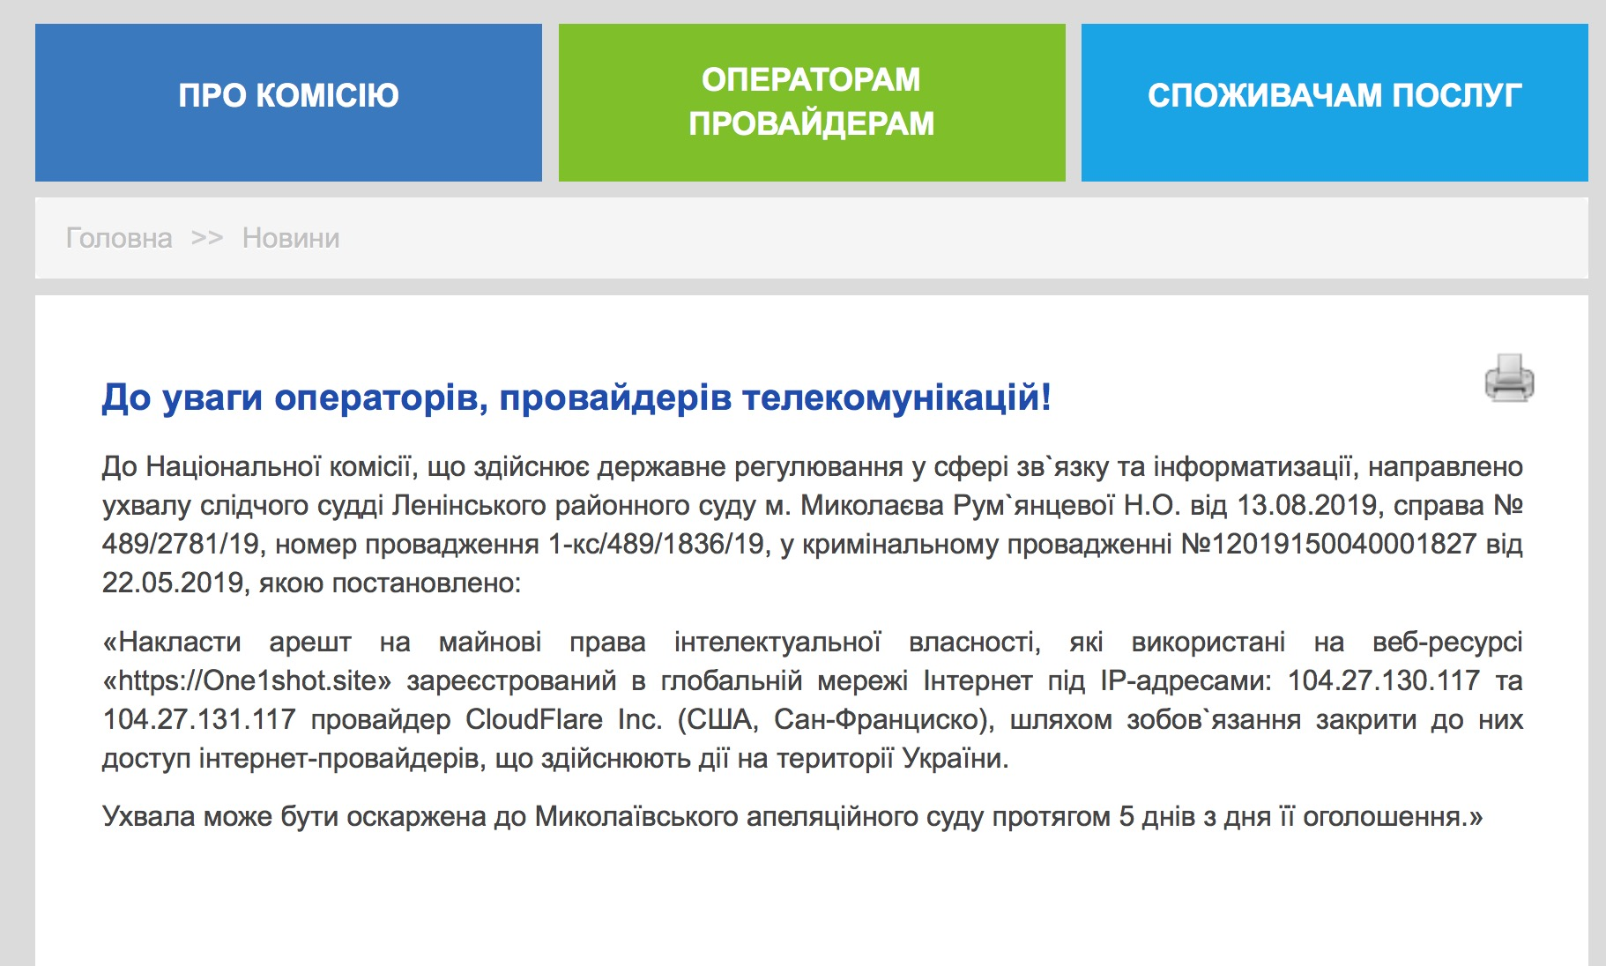

Slide 12
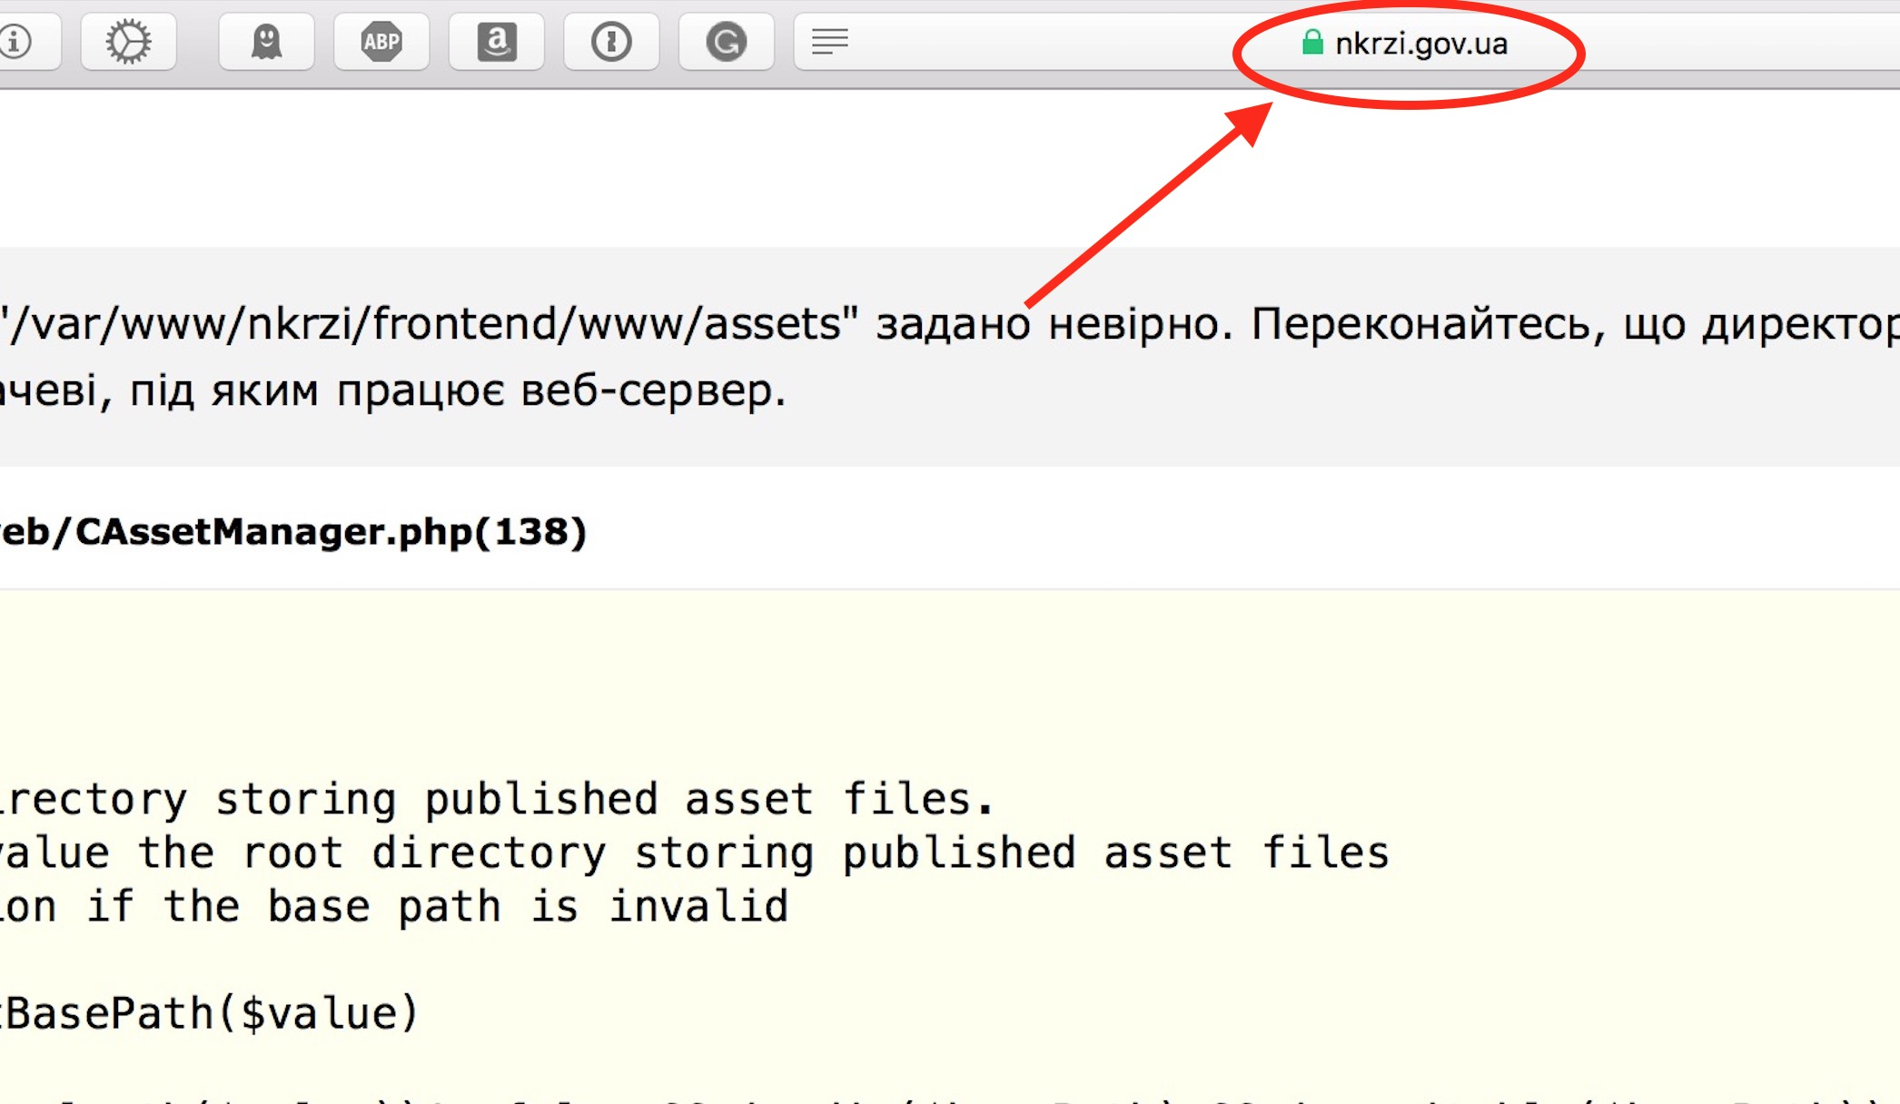
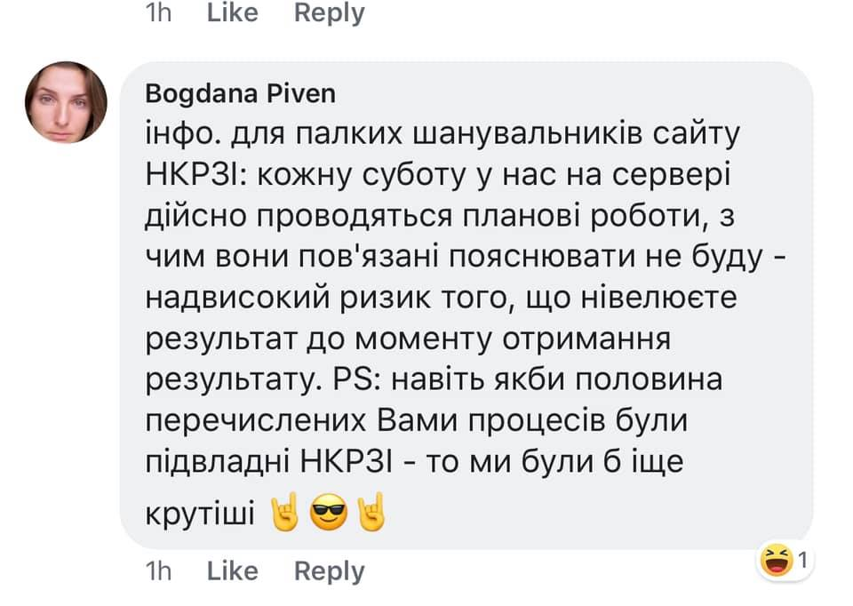
До речі, про НКРЗІ
В ухвалах немає вказівок для НКРЗІ
Навіщо публікує?
Юридична сила публікацій?
Суботній шабат сайту НКРЗІ (кишками назовні)

Slide 13
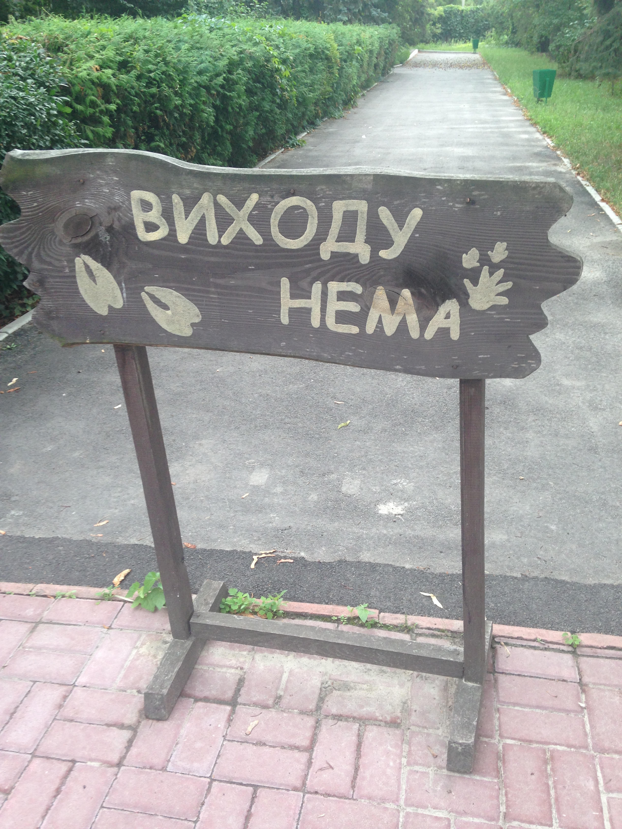
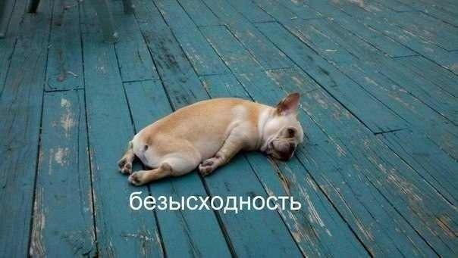
Solving Problem #1: regulations
Ми усі законослухняні громадяни і компанії?
Нам прийшов офіційний лист з суду з ухвалою
Рішення треба виконувати, хоча воно очевидно
абсурдне
Що робити?

Slide 14
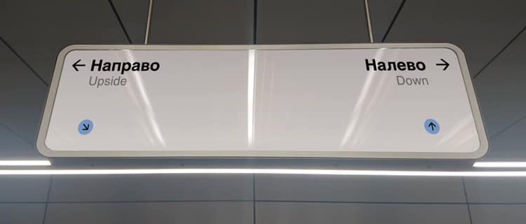
Solving Problem #1
Три моделі поведінки:
1. Виконати «як розумію». Президенту та судам же можна ігнорувати закони, але ж провайдер не може такого собі дозволити
2. Прикинутися чайником: «а як саме виконувати, технічно, технологічно?»
3. Оскаржувати рішення судів (Київстар, Vodafon Ukraine, Лабораторія цифрової безпеки) – шлях гідності

Slide 15

What’s wrong?
Problem #2
КСЗІ на мережах провайдера
Дія 1.
Держава у особі Держспецзв'язку забороняє усім державним установам укладати угоди з тими ISP, у яких немає вундервафлі (від німецького Wunderwaffe – чудо-зброя).
У даній презентації під вундервафлею розуміється Комплексна система захисту інформації (КСЗІ) – вкрай застарілий набір вибог, реалізація якого незначним чином впливаю на рівень кібербезпеки організації, але вимагає значних фінансових та часових ресурсів.
Наявність вундервафлі мотивуюється підвищенням безпеки користувачів – державних установ.

Slide 16
What’s wrong?
Problem #2
Дія 2.
Свідоцтво про наявність вундервафлі видає лише Держспецзв’язку за великі гроші і 6-12 місяців поневірянь.
Вундервафля захищає лише від перевірок на наявність вундервафлі.
Дія 3.
Більшість провайдерів, які працюють або хочуть працювати з держустановами, впроваджують вундервафлю. Не дуже хочуть, але вимушені.
Дія 4.
Група активістів виявляє, що, не зважаючи на наявність вундервафлі, безпека державних клієнтів ніяким чином не стала вище. З цього приводу проводиться прес-конференція і показуються найбільш резонансні про…втики.

Slide 17
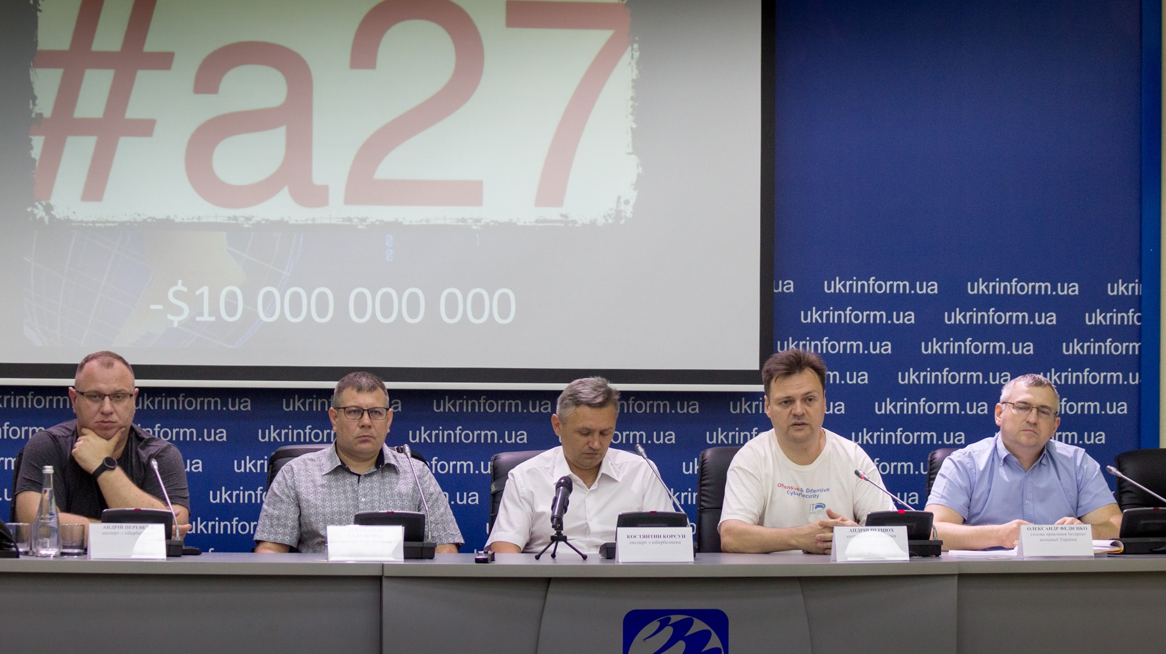

Slide 18
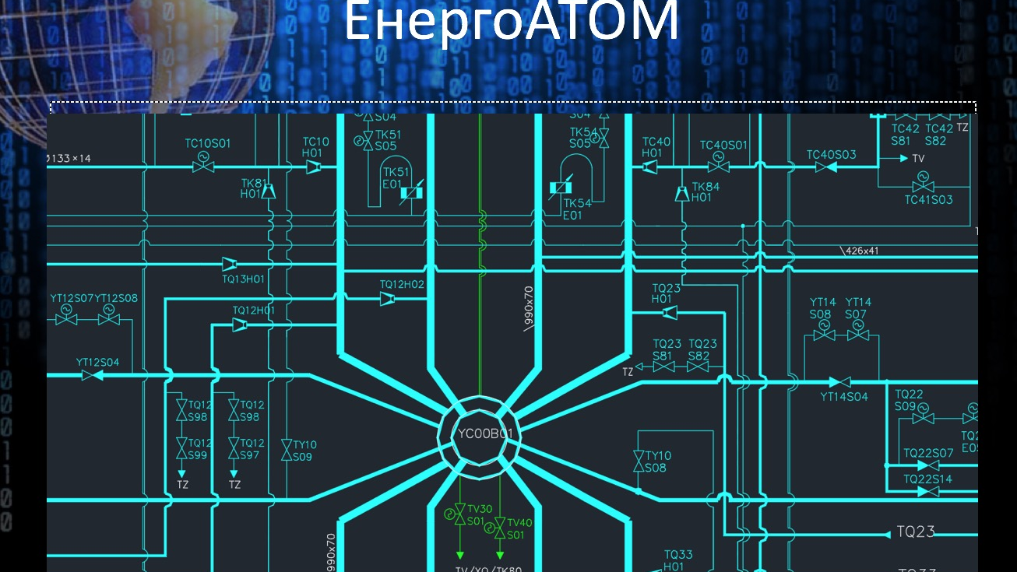

Slide 19
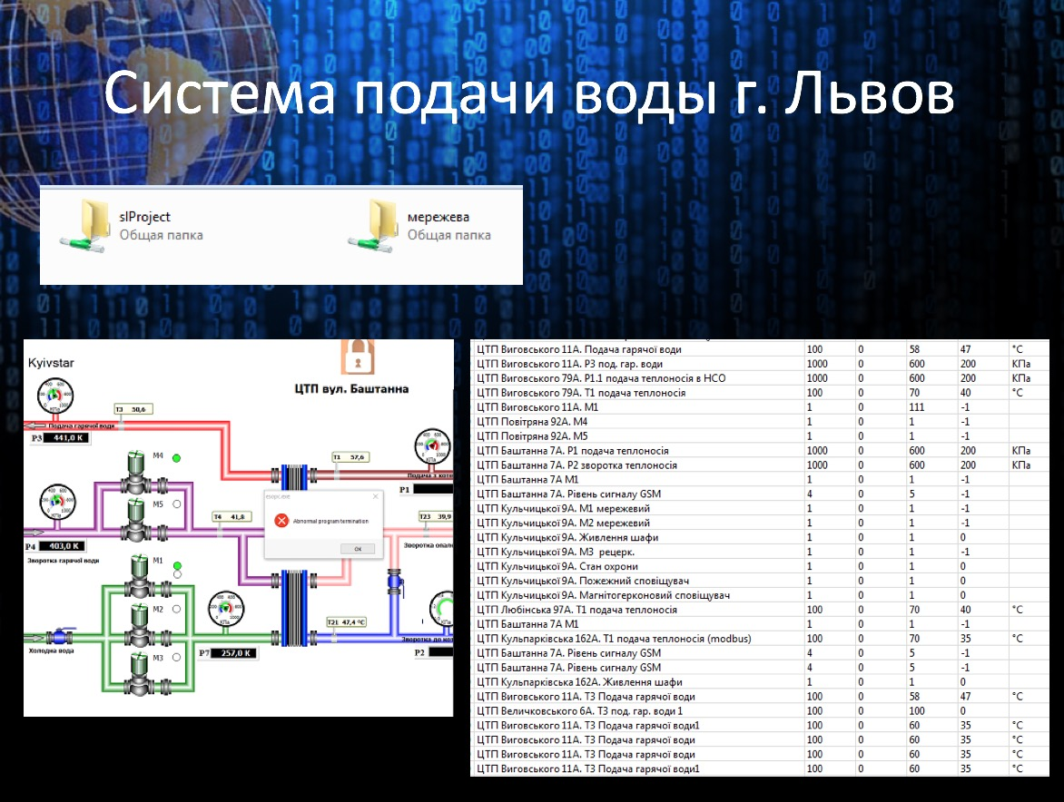

Slide 20
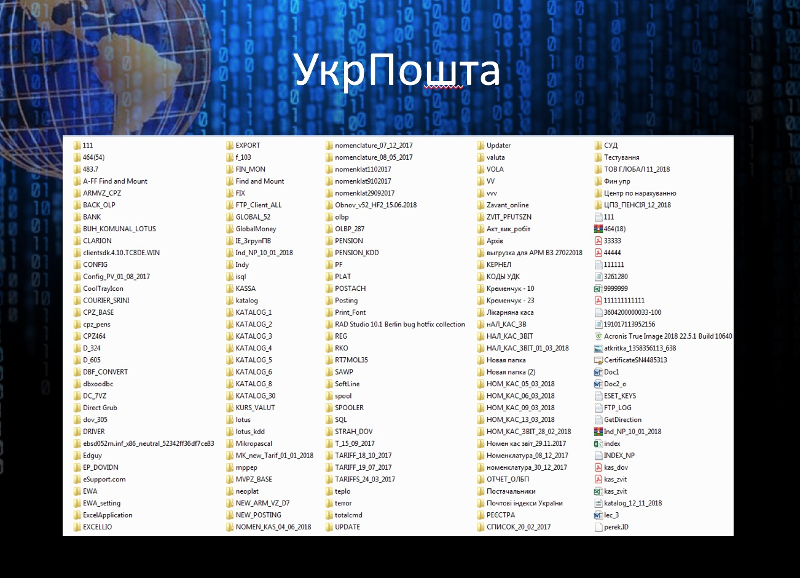

Slide 21
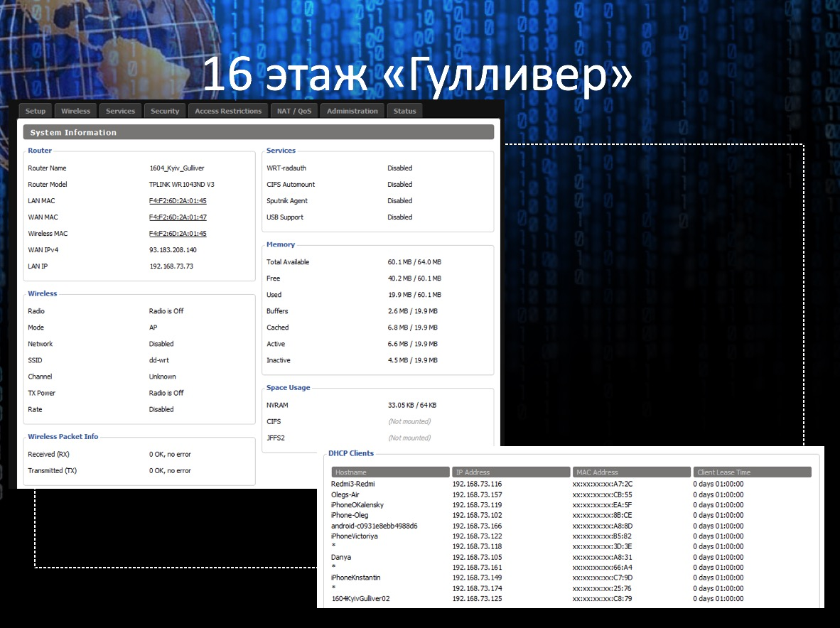

Slide 22
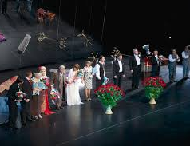
What’s wrong?
Problem #2
Дія 5. ISP: впровадження вундервафлі стосується лише безпеки провайдера. Безпека клієнта – є його власною проблемою.
Розв’язка: те, що від початку продавлювалося як чудо-зброя для підвищення безпеки державних клієнтів - є фікцією.
Завіса. Поклон. Аплодисменти.

Slide 23

What’s wrong?
Problem #3
Доменна зона GOV.UA
Держава Україна vs ТОВ Хостмайстер: десятиліття протистояння
Що маємо наразі?
Маємо мопед

Slide 24
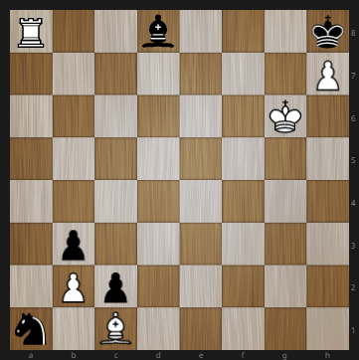
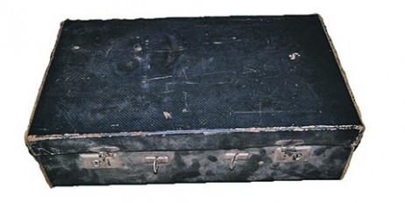

Slide 25
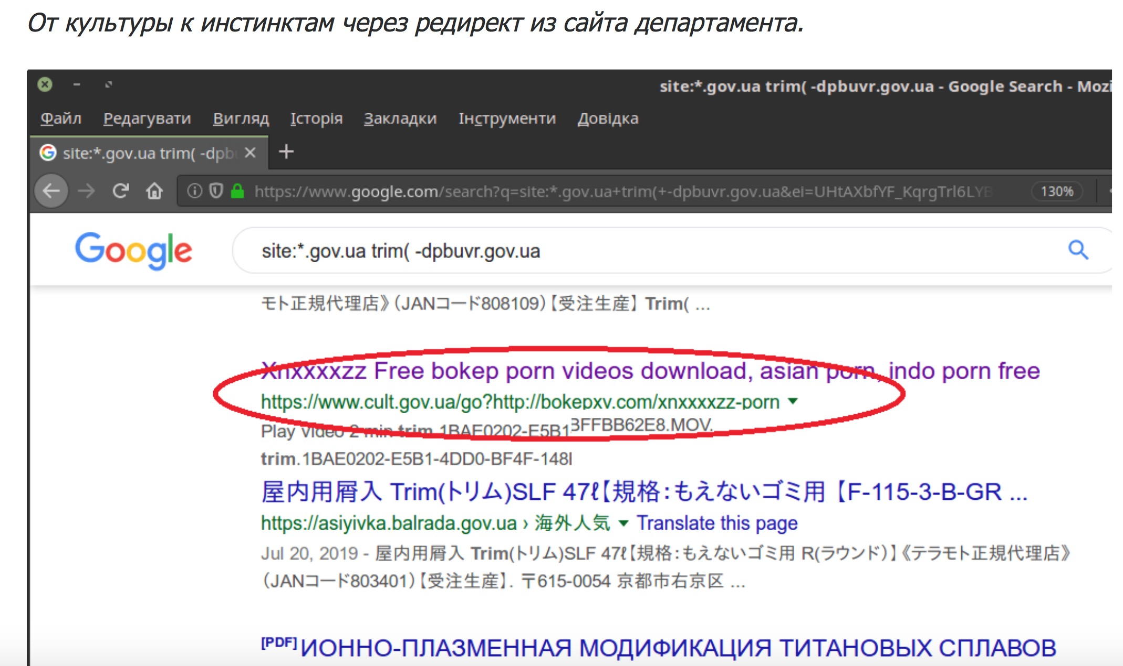

Slide 26
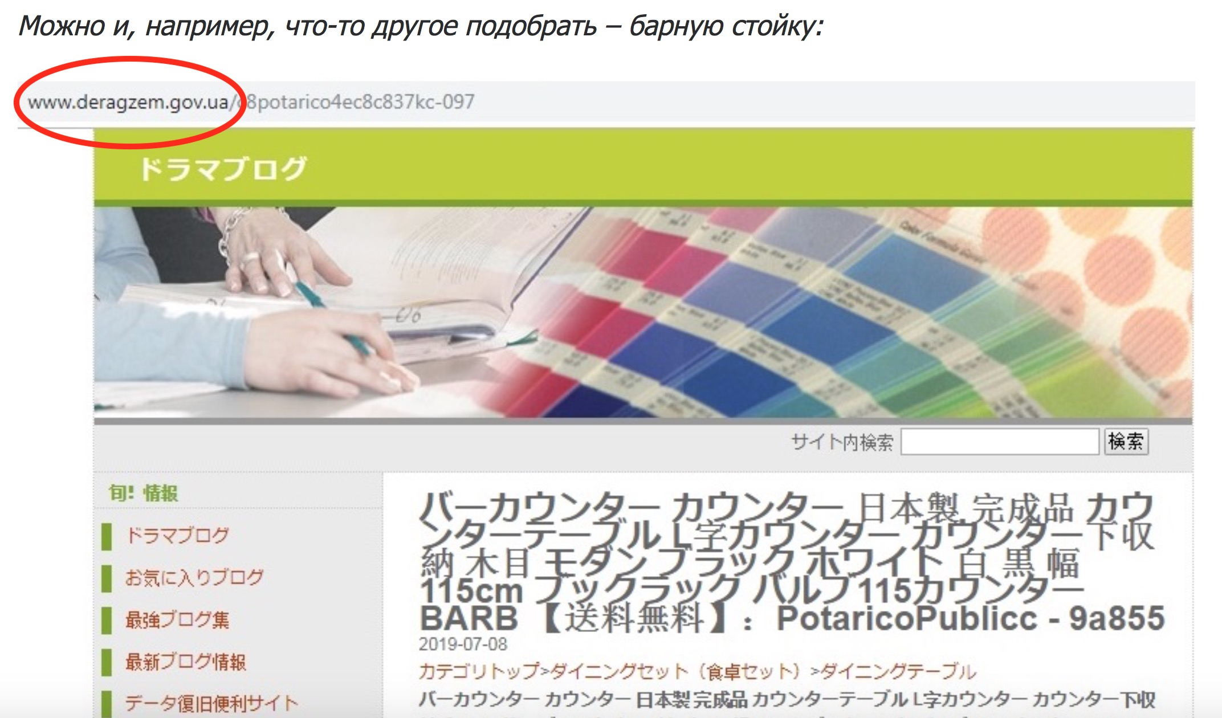

Slide 27
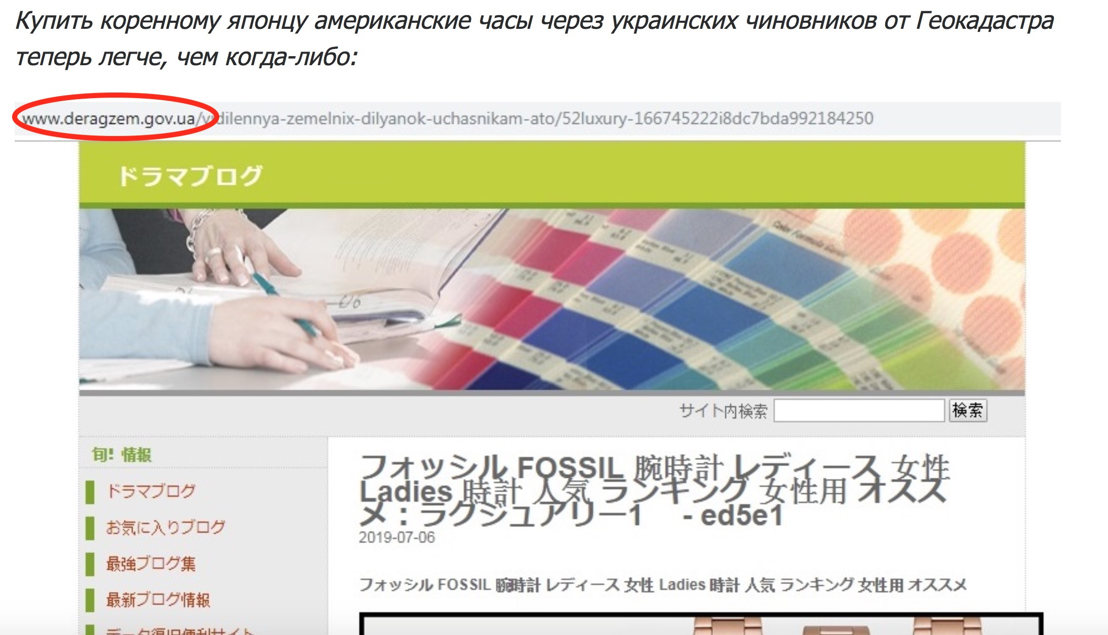

Slide 28
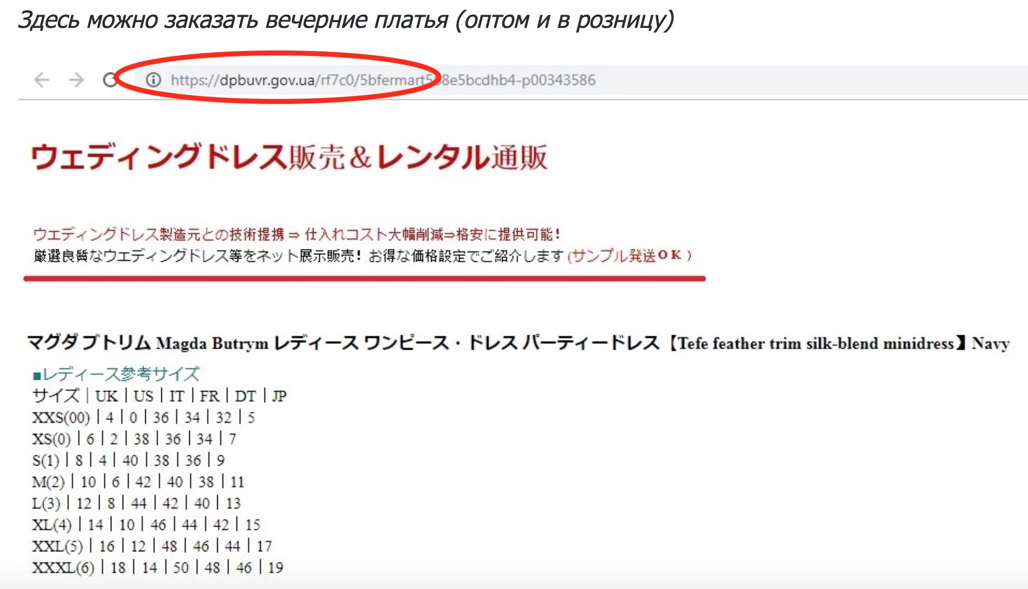

Slide 29
Conclusion
До чого я веду?
Скористався можливістю дещо сказати
Свобода значно цінніша, ніж прибуток.
Без свободи немає сенсу бути багатим.
Гроші дають свободу, але без свободи навіщо гроші?
Поступитися свободою – а потім відіжмуть бізнес.
Сьогодні ти лояльний до незаконних дій влади, а завтра так само незаконно поведуться з тобою.

Slide 30





Conclusion: життя складне…

Slide 31

…але воно має бути свободним

Slide 32
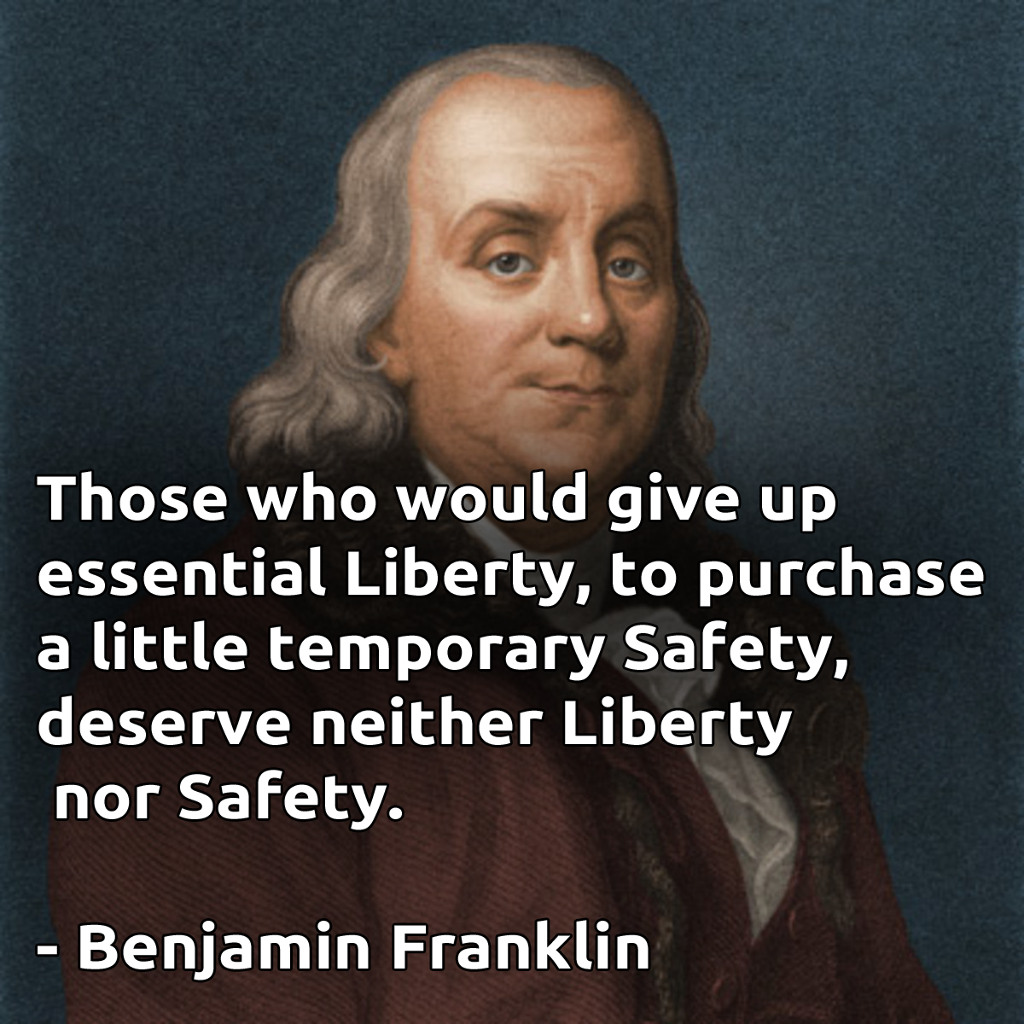

Slide 33
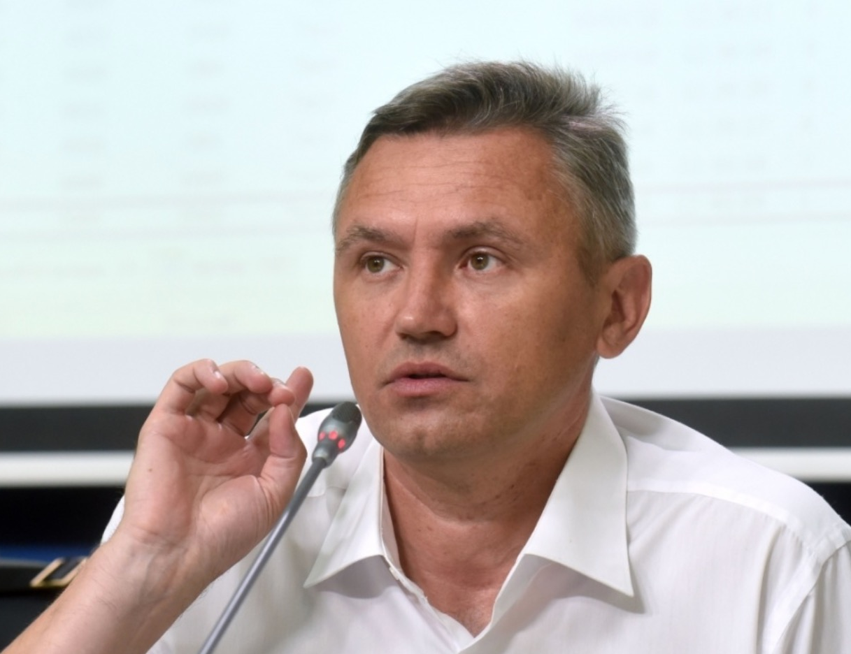
Who am I
ТОВ Бережа Сек’юріті, директор та співзасновник (2014-дотепер)
Громадська організація Українська група інформаційної безпеки NGO UISG, Голова Ради (2012 – 2019)
Symantec Corp., Threat Intelligence Official Vendor (2014-2017)
iSIGHT Partners (наразі є частиною FireEye), директор українського офісу, (2010-2014)
CERT-UA, фундатор та перший керівник (2005-2009)
УКІБ СБУ (2000-2005)

Slide 34
Sources:
https://www.facebook.com/photo.php?fbid=430050977587597&set=a.181383999120964&type=3&theater:
https://hromadske.ua/posts/pecherskij-precedent-za-sho-namagayutsya-zakriti-19-veb-sajtiv-odniyeyu-uhvaloyu-sudu?fbclid=iwar1vt-4fe72b-7u5mykqofhtz-s1-rvntkk3e3hjf5rinhrbk3qdrsxb1yk
https://www.facebook.com/FreeNetUkraine/posts/1208746119286844?__tn__=K-R
https://internetua.com/sud-obyazal-provaiderov-zablokirovat-esxe-6-saitov?fbclid=IwAR3ob0pq-vJoRwIUuwWiZ3o_duRIn8arSHz0ff248wzahRn_VE62MrS3LXY
https://www.facebook.com/photo.php?fbid=708749242906770&set=a.130395897408777&type=3&theater&comment_id=708752156239812&notif_t=feedback_reaction_generic&notif_id=1565622677994805
https://internetua.com/ukrainskie-sudy-blokiruuat-vse-bolshe-saitov?fbclid=IwAR31Qh5JSNO0VM6SzJotaufAp7F3cGrWym1jrjqc9miohiIlvz_se4QCGWE
https://nkrzi.gov.ua/index.php?r=site%2Findex&pg=99&id=1772&language=uk&fbclid=IwAR2ojLSFI6W02_9SJoFx9cYpTrLRXAulRrsvF3SzQe9mjamSdEbLO2xp5sM
https://internetua.com/ukrainskie-gosucsrejdeniya-reklamiruuat-saity-dlya-vzroslyh-i-yaponskie-internet-magaziny?fbclid=IwAR1R-OsBUk-NkV7EHROOVx-Bq2jHRH9z13zuBQFVKlY4fbRWLgxG9tfK5o8

Slide 35
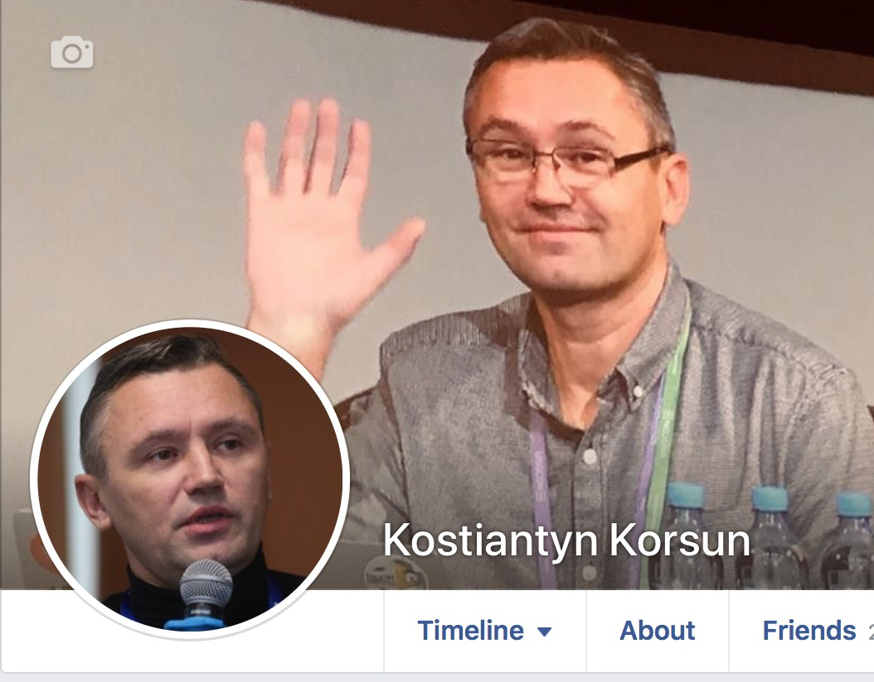
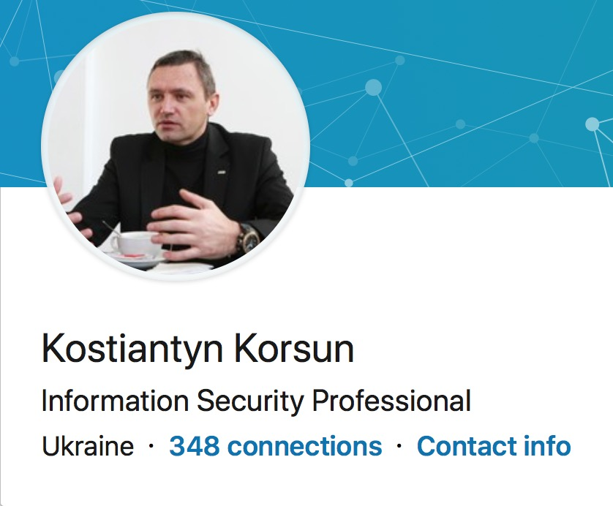

Дякую!
Thank you!
Please reach me out:
https://berezhasecurity.com
kos@berezhasecurity.com
Facebook: https://www.facebook.com/kostiantyn.korsun
LinkedIn: https://www.linkedin.com/in/kostiantyn-korsun-58012b1b/

